Slide 1
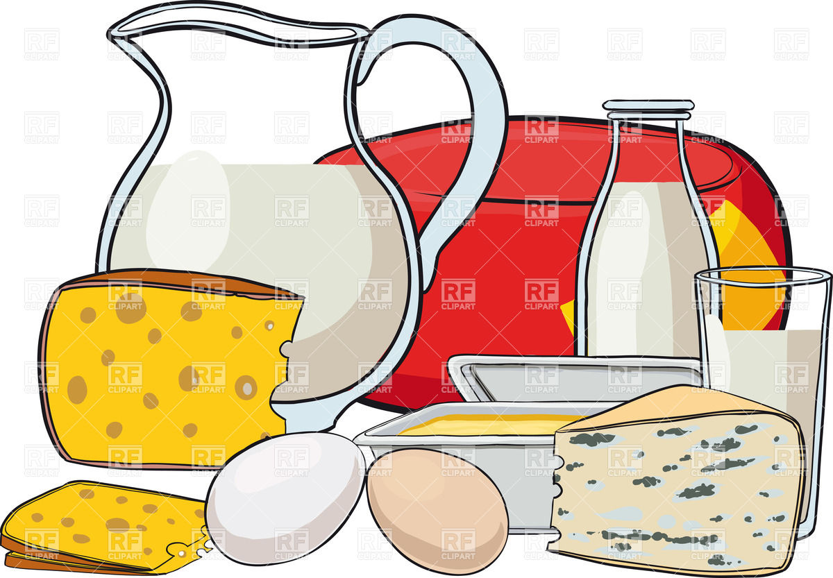
Мақсаты: Оқылған материал бойынша
оқушылардың білімдерін тексеру

Slide 2
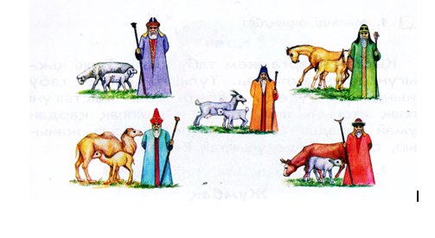
Қарама қарсы сұрақтар

Slide 3
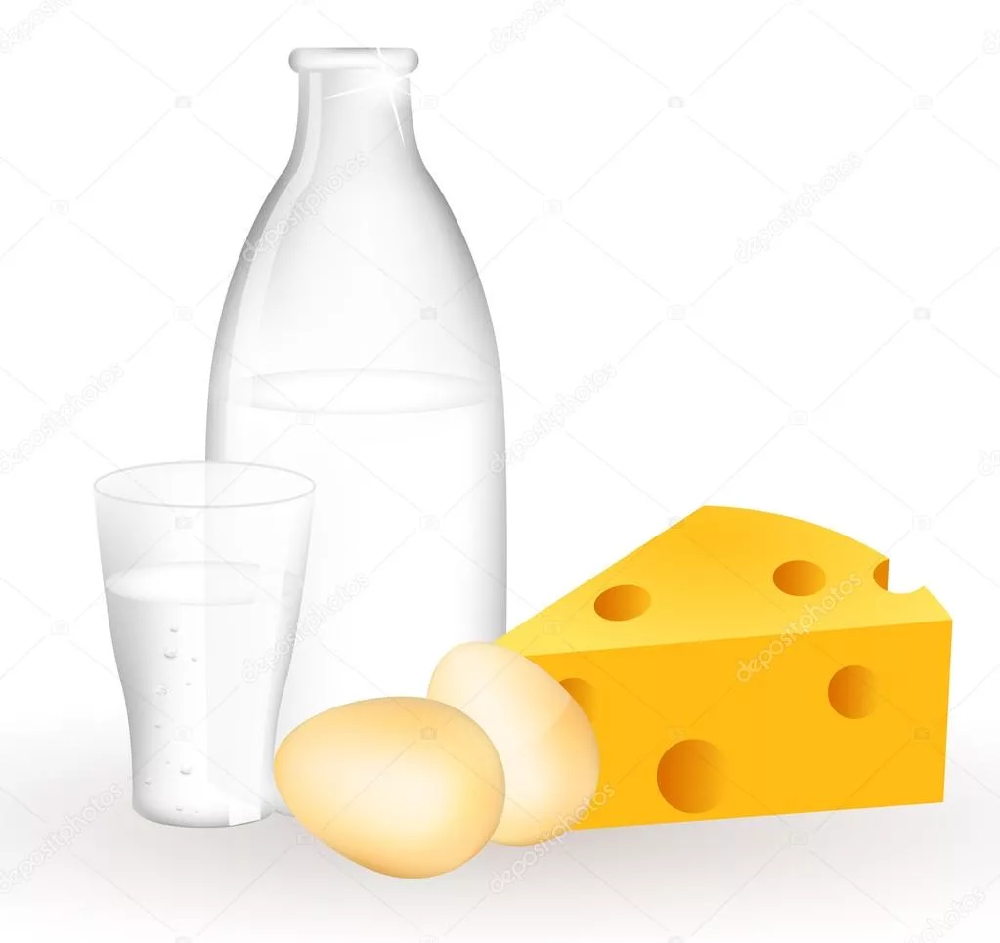
Қазақ халқы түйені қалай атайды?
(Қазақ халқы түйені “дала кемесі” деген)

Slide 4
Түйенің қандай ерекше қасиеті бар?
(Ол шөлге шыдамды, жүк артса – көлік,
жесе – ет, ал жүні киімге жараған)

Slide 5
Сиыр малының қандай пайдасы бар?
Сиырдың терісінен құдықтан су тартатын ыдыс, қымыз ашытатын саба, сусын қоятын торсық жасаған. Тезегін отын ретінде пайдаланған, егіншілікте тыңайтқыш ретінде пайдаланған.

Slide 6
Сиырдың мүйізінен не жасаған?
(Мүйізінен тарақ жасаған)

Slide 7
Қойдың жүнінен қандай бұйымдар жасауға болады?
(Қойдың жүнінен киіз басып,
жіп иіріп, бау жасаған, кілем,
текемет жасаған)

Slide 8
Қазақ халқы қой мен ешкіні қалай қабылдаған?
(Қазақ халқы қой мен ешкіні
“ уақ мал” деп атайды)

Slide 9
Ешкіге байланысты қалыптасқан қандай сөз бар?
(Ешкіні “жеңілтек мал” деп
есептеген, себебі мінезі ұшқалақ,
шыдамсыз баланы: “ Ешкі құсап селтеңдеп” ,
деп ешкіге теңеген)

Slide 10
Жылқының пайдасы қандай?
(Жылқы жүйрік, әрі өте
төзімді мал. Оны салт мінген,
көлік ретінде де пайдаланған.
Жылқының қымызын емге
пайдаланған. Жылқының
жал – құйрығынан арқан-жіп
еседі, етінен қазы-қарта,
жал-жая жасайды)

Slide 11
Жылқының пірі?
(Жылқының пірі – Қамбар ата)

Slide 12
Қойдың пірі?
(Қойдың пірі – Шопан ата)

Slide 13
Сүт, үйіңе келсе құт, Ішсең ас, ұйтсаң айран. Шайқасан май, Қатса тәтті болар шәй. Ішіп алып терлеп- тепшіп, Көңілің жай.
Сүт

Slide 14
Көп адамдар білмейді, ішсе шайын үрлейді Ыстық шайға май қосса, бірден ауыз күймейді
Сары май

Slide 15
Балдан тәтті қаймақ, жегенім жоқ айлап Жүрген шығар сақтап, апам мені ойлап.
Қаймақ

Slide 16
Ішіп алсаң қымызды, Тартқандайсың қымызды. Қан жүгіріп, бой- бойлап, Кеткендейсің той- тойлап. Пай-пай, шіркін, денсаулыққа пайдасы- ай. Дәрі ішкенмен сайма- сай.
Қымыз

Slide 17
Бар қызығы жарнаманың шұбатта, Ішіп алып біраз ойлап тұрақта. Ауырған жерің басылып Тыныстарың ашылып, Сарайыңды ашатын, Сусыныңды басатын Бар қызығы шұбатта
Шұбат

Slide 18
Қатты құртты жейміз, дәмді, қышқыл дейміз Салма артық күшіңді, сындырасың тісіңді.
Құрт

Slide 19
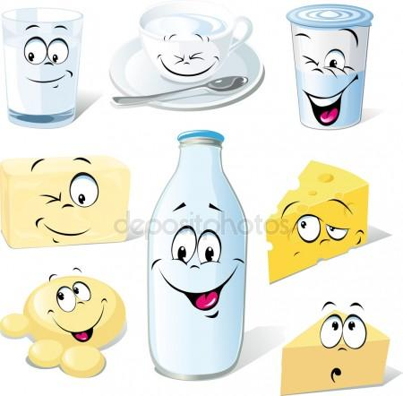
Назарларыңызға
рақмет!

